Slide 1
AI NHANH HƠN
Thời gian 2 phút, trả lời trên giấy note
Viết tên các thương hiệu qua hình ảnh
Chấm điểm chéo, 1 điểm/đáp án đúng
HUYNDAI
honda
Suzuki
+ Các thương hiệu xe này đến từ những nước nào? Nhà em có không?
+ Em biết gì về quốc gia đó?
Toyota
Suzuki
kia

Slide 2
AI NHANH HƠN
+ Các thương hiệu xe này đến từ những nước nào? Nhà em có không?
+ Em biết gì về quốc gia đó?
HUYNDAI-HÀN QUỐC
Honda- NB
Suzuki-NB
Toyota-NB
Suzuki-NB
Kia- HQ

Slide 3
BÀI 13
TÌNH HÌNH PHÁT TRIỂN
KT – XH KHU VỰC ĐÔNG Á

Slide 4
CHUYÊN GIA DÂN SỐ
Khu vực | Dân số (triệu người) | Tỉ trọng dân số (%)
Châu Á | 4 496,0 | 100,0
Đông Á | 1 609,0
Đông Nam Á | 649,9
Tây Á | 263,0
Trung Á | 66,3
Nam Á | 1 907,8
Châu lục | Dân số (triệu người)
Châu Á | 4 496,0
Châu Âu | 740,0
Châu Phi | 1 246,6
Châu Mĩ | 1 010,9
Châu Đại Dương | 40,5
35.79
14.46
5.85
1.47
42.43
Tính nhanh tỉ trọng dân số các khu vực ở châu Á 2018 và kết luận về DS khu vực ?

Slide 5
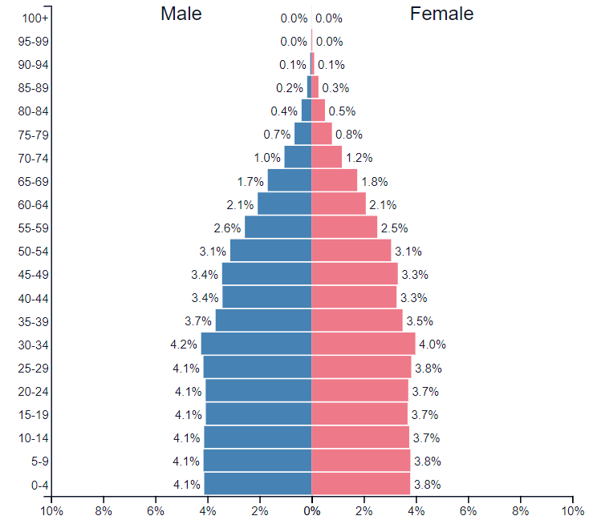
1. KHÁI QUÁT VỀ DÂN CƯ VÀ ĐẶC ĐIỂM PTKT KHU VỰC ĐÔNG Á
1.1 Dân cư
Là châu lục có dân số đông nhất thế giới
Dân số vẫn tiếp tục tăng nhanh
Nhật Bản
Hàn Quốc
Triều Tiên
Trung Quốc
Ghép nhanh Dân số và tên nước tương ứng
THÁP DÂN SỐ ĐÔNG Á

Slide 6
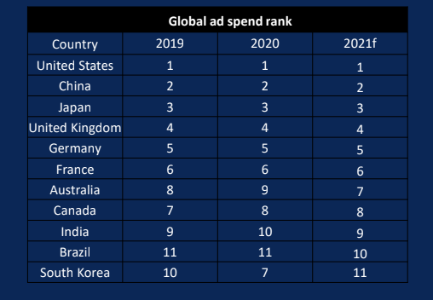
1. KHÁI QUÁT VỀ DÂN CƯ VÀ ĐẶC ĐIỂM PTKT KHU VỰC ĐÔNG Á
Quan sát 2 bảng hãy rút ra nhanh kết luận về kinh tế khu vực Đông Á
Những nền kinh tế lớn nhất
thế giới
Trung Quốc: 14.72 nghìn tỉ USD
Nhật Bản: 5.15 nghìn tỉ USD
Hàn Quốc: 1.63 nghìn tỉ USD
Triều Tiên: 19 tỉ USD

Slide 7
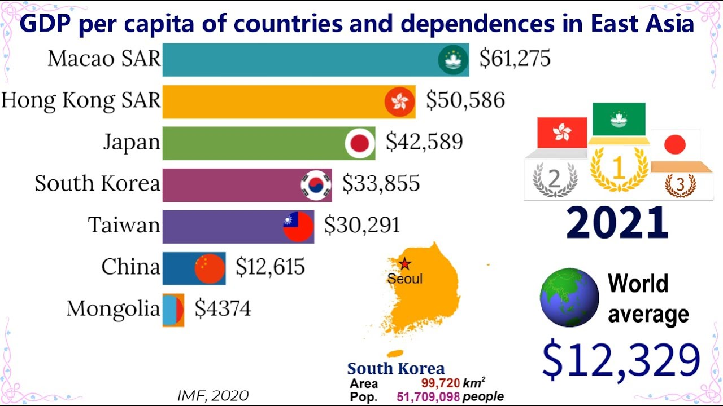
1. KHÁI QUÁT VỀ DÂN CƯ VÀ ĐẶC ĐIỂM PTKT KHU VỰC ĐÔNG Á
1.2. Đặc điểm phát triển kinh tế
- Sau CTTG thứ hai, nền kinh tế kiệt quệ, đời sống nhân dân rất cực khổ.
- Ngày nay, nền kinh tế Đông Á có đặc điểm:
+ Phát triển nhanh và duy trì tốc độ tăng trưởng cao.
+ Quá trình phát triển đi từ sản xuất thay thế hàng nhập khẩu đến sản xuất để xuất khẩu, điển hình là Nhật Bản, Trung Quốc và Hàn Quốc.

Slide 8
BÀI 13: TÌNH HÌNH PHÁT TRIỂN KT – XH KHU VỰC ĐÔNG Á
1.Khái quát về dân cư và đặc điểm phát triển kinh tế khu vực Đông Á
- Đông Á là khu vực có số dân đông nhất châu Á, và nhiều hơn số dân các châu lục khác trên thế giới. Trung Quốc có số dân đông nhất trong khu vực.
- Đông Á là khu vực có kinh tế phát triển nhanh, tốc độ tăng trưởng nhanh , quá trình phát triển đi từ sản xuất thay thế hàng nhập khẩu tiến đến sản xuất để xuất khẩu .

Slide 9
2. ĐẶC ĐIỂM PHÁT TRIỂN CỦA MỘT SỐ QUỐC GIA ĐÔNG Á ( hs tự học)
Nhóm 1 và 2: Nhật Bản.
Nhóm 3 và 4: Trung Quốc.
Nhóm 5 và 6: Hàn Quốc
Tiêu chí | Trung Quốc | Hàn Quốc | Nhật Bản
Diện tích
Dân số
Tuổi thọ
Chỉ số HDI
Quy mô GDP
Tăng trưởng kinh tế
Bình quân thu nhập
Cơ cấu kinh tế
Sản phẩm tiêu biểu
Văn hóa đặc trưng
Biểu tượng quốc gia
Thông tin lí thú
Tiêu chí | Nội dung | Hình thức
1 điểm
2 điểm
3 điểm

Slide 10
CHUYÊN GIA ĐÔNG Á
Ghép nhóm
Chia sẻ 3p
Báo cáo
Hoàn thành PHT
Tiêu chí | Nội dung | Hình thức
1 điểm
2 điểm
3 điểm
Tiêu chí | Nội dung | Hình thức
1 điểm
2 điểm
3 điểm
Tiêu chí | Đặc điểm phát triển kinh tế - xã hội
Trung Quốc
Nhật Bản
Hàn Quốc

Slide 11
2.1 nhật bản
Thế mạnh
Kinh tế
Xã hội
Khoa học kĩ thuật phát triển mạnh
Lao động trình độ cao
Hạ tầng đầu tư mạnh
Qui mô bình quân cao
Chất lượng cuộc sống, tuổi thọ cao
Kinh tế thứ 4 thế giới
Nhiều sản phẩm hàng đầu: tàu biển, điện tử, robot…
Thương mại phát triển mạnh

Slide 13
Công nghiệp nhật bản

Slide 16
2.2 trung quốc
Thế mạnh
Kinh tế
Xã hội
Dân đông, thị trường lớn
Tài nguyên dồi dào
Chính sách, lao động
Chất lượng cuộc sống tăng
Các vấn đề tài nguyên, môi trường
Tăng trưởng nhanh nhất
Thị trường số 1
Sản lượng nông nghiệp, CN cao nhất thế giới

Slide 18
Cảng thượng hải – lớn nhất thế giới

Slide 20
2.3 hàn quốc
Thế mạnh
Kinh tế
Xã hội
Lao động trình độ cao
Hạ tầng phát triển
Kĩ thuật mạnh
Nhiều mặt hàng nổi bật như điện tử, truyền hình, thương mại…
Công nghiệp chủ đạo
Chất lượng cuộc sống cao
Tuổi thọ, y tế, giáo dục tốt

Slide 21
Công nghiệp hàn quốc

Slide 23
HIỂU Ý ĐỒNG ĐỘI
Kim chi
Bắc Kinh
Tokyo
Kimono
Sony
Samsung
Origami
Jeju
Hanbook
Vạn lí trường thành
Phú sĩ
HƯỚNG DẪN
Hình thức: cá nhân/nhóm
Yêu cầu: Có 10 từ khóa về khu vực Đông Á
2 đại diện nam và nữ lên bảng, quay mặt xuống lớp. Các thành viên trong lớp gợi ý từ khóa xem ai đoán nhanh hơn, đúng hơn
Thời gian: 2 phút

Slide 24
NHIỆM VỤ CHO EM
+ Nêu nhận xét về các mặt hàng xuất khẩu, nhập khẩu của Việt Nam với một số quốc gia Đông Á?
+ Làm thế nào để hàng hóa VN có thể tới các nước HQ và NB nhiều hơn nữa?
Quốc gia | Mặt hàng xuất khẩu sang Việt Nam | Mặt hàng nhập khẩu từ Việt Nam
Nhật Bản
Trung Quốc
Hàn Quốc
Thời hạn hoàn thành 1 tuần
Trình bày vắn tắt thông tin trước lớp

